Slide 1
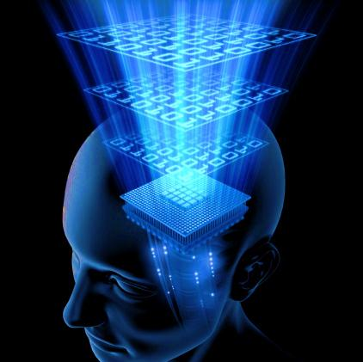
Аналізатори
Аналізатори
I частина

Slide 2
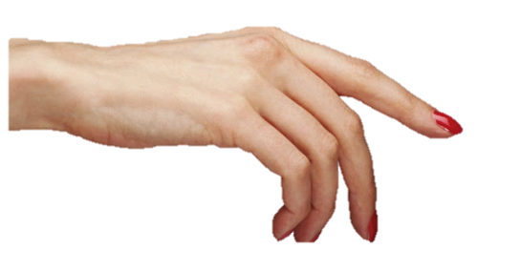
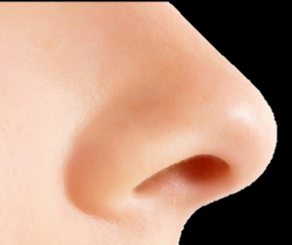
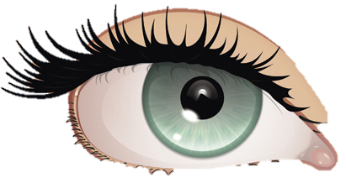

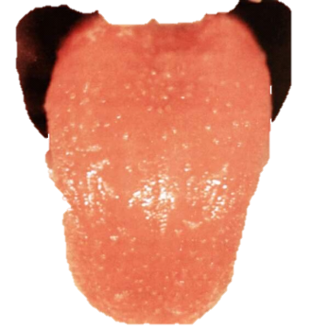
Аналізаторами називаються складні нервові механізми, за допомогою яких нервова система отримує роздратування з зовнішнього середовища, а також від органів самого тіла і сприймає ці роздратування у вигляді відчуттів.

Slide 3

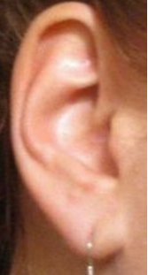


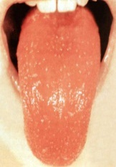
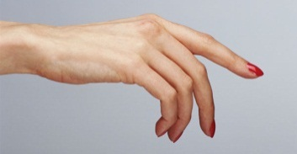
зоровий аналізатор
Виберіть
зірочку
слуховий аналізатор
вестибулярний апарат
нюховий аналізатор
смаковий аналізатор
шкірний аналізатор

Slide 4

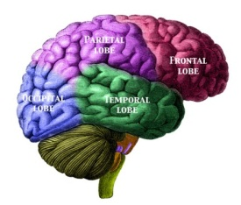
Aналізатор
Периферичний відділ
Рецептор
Провідниковий відділ
Нерв
Центральний відділ
Спеціальні зони кори великих півкуль

Slide 5
Перетворення і кодування сигналів
Рецептори перетворять сигнал в нервові імпульси
Передача сигналів
Провідні шляхи здійснюють передачу нервових імпульсів
Аналіз, класифікація та впізнання сигналу
У кіркових відділах аналізатора відбувається виникнення сенсорного образу
Рецептори отримують інформацію про навколишнє середовище
Виявлення і розрізнення сигналів
Функції аналізаторів

Slide 6
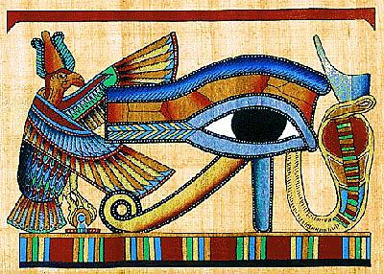
Зір

Slide 7
Орган зору - око
Від 70 до 90% усієї інформації від оточуючого нас світу ми отримуємо завдяки зору.
Оган зору (очей) - сприймає відділ зорового аналізатора, служить для сприйняття світлових подразнень.
Складається з очного яблука і допоміжного апарату.
Допоміжний апарат - це брови, повіки, вії, слізна залоза, слізні канальці, окорухових м'язи, нерви і кровоносні судини.

Slide 8
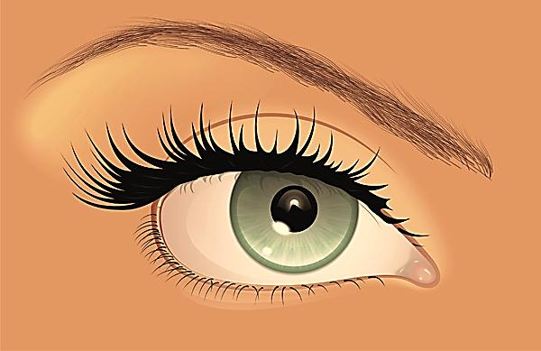
Зовнішня будова ока
Розглянь зовнішню будова ока (натискаючи на зірочки)
Верхня повіка
Нижня повіка
Райдужна оболонка
Брови
Білкова
оболонка
Зіниця
Вії

Slide 9


Допоміжний апарат | Будова | Функції
Брови | Волосся, що росте від внутрішнього до зовнішнього кута ока | Відводять піт з чола
Повіки | Шкірні складки з віями | Захищають відкриту поверхню ока і сприяють рівномірному зволоженню рогівки.
Слізний апарат | Слізні залози і сльозовиносні шляхи | Сльози змочують, очищають, дезінфікують очі.

Slide 10
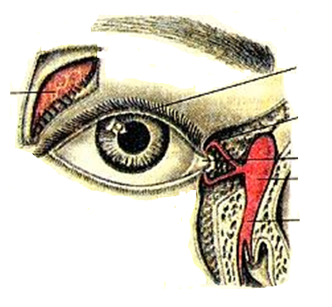

Розглянь будову слізного апарату натискаючи на зірочки
Слізний апарат
Сльозна залоза
верхня повіка
верхній слізний каналець
слізне «озеро»
слізний мішок
носо-слізний
проток

Slide 11
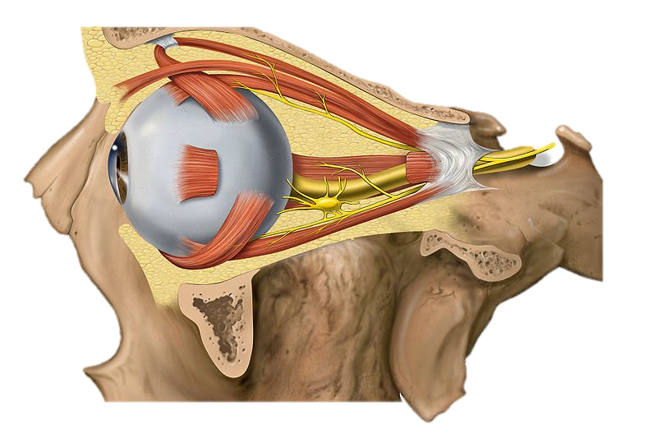
Око (очне яблуко) розташовується в очній ямці черепа.

Slide 12
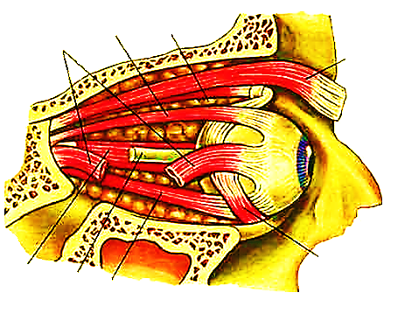
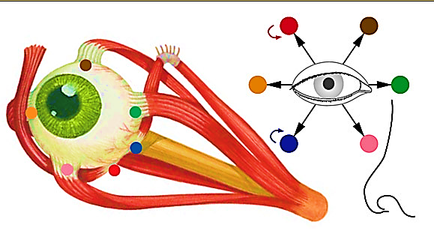
Розглянь будову натискаючи на зірочки
Від стінок очниці до зовнішньої поверхні очного яблука підходять шість окорухових м'язів.
М'язи ока:
м'яз, що піднімає
верхню повіку
верхня косий м'яз
верхня пряма м'яз
зовнішній прямий м'яз
внутрішнфій прямий м'яз
зоровий нерв
нижній прямий м’яз
нижній косий м’яз

Slide 13
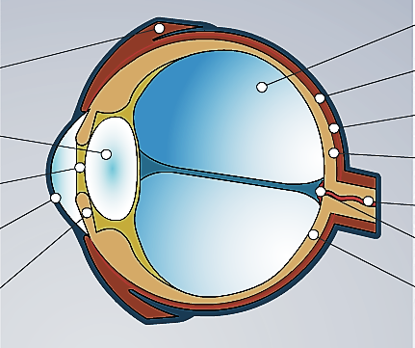
Розглянь всі частини ока натискаючи на кружечки на схемі
Внутреннее строение глаза.
Склисте тіло
М’язи ока
Білкова оболонка
Судинна оболонка
Кришталик
Пігментний шар
Зіниця
Зоровий нерв
Рогівка
Сліпа пляма
Сітківка
Райдужна оболонка

Slide 14
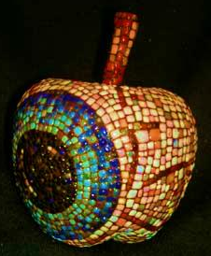
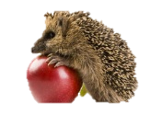

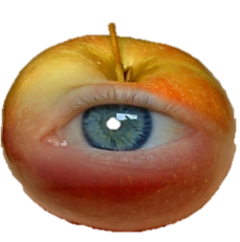
Очне яблуко складається з:
Оболонок, які оточують
внутрішнє ядро ​​ока
Оптичної системи
Світлосприймаючої системи

Slide 15
Ядро очного яблука оточують три оболонки: внутрішня, середня і зовнішня.
Внутрішня оболонка-
сітківка
Середня оболонка-
судинна
Зовнішня оболонка-
білкова

Slide 16
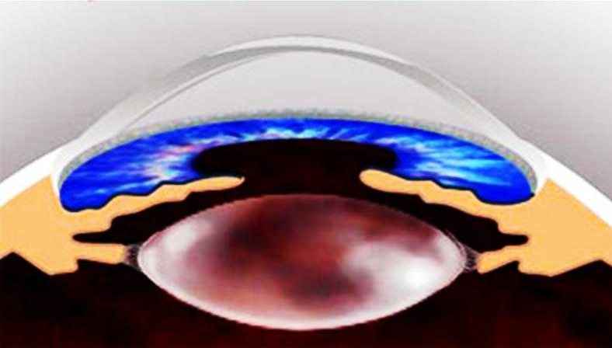
Зовнішня оболонка ока - непрозора склера, або білкова оболонка, що займає 5/6 його поверхні;
У своєму передньому відділі з'єднується з прозорою рогівкою. Разом вони утворюють рогівкового-склеральну капсулу ока, що виконує захисну функцію ока. Рогівка має вигляд опукло-увігнутої лінзи.
Безпосередньо за рогівкою знаходиться передня камера ока - простір, заповнений прозорою рідиною - водянистою вологою.
Рогівка

Slide 17
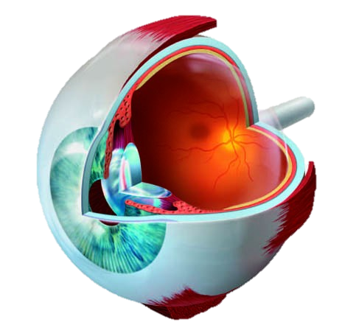
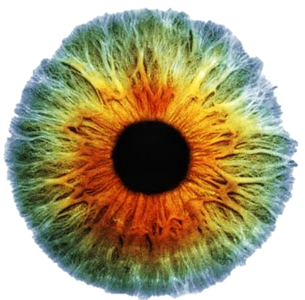
Середня - судинна, оболонка очного яблука, відіграє важливу роль в обмінних процесах, забезпечуючи живлення ока і виведення продуктів обміну.
Вона складаєтьс из трьох частин: райдужки, війкового тіла і власне судинної оболонки
На внутрішній поверхні цієї оболонки лежить фарбувальна речовина - чорний пігмент, який поглинає світлові промені.
Передня частина судинної оболонки ока називається райдужкой.
Судинна оболонка
Райдужка

Slide 18
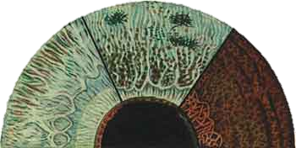

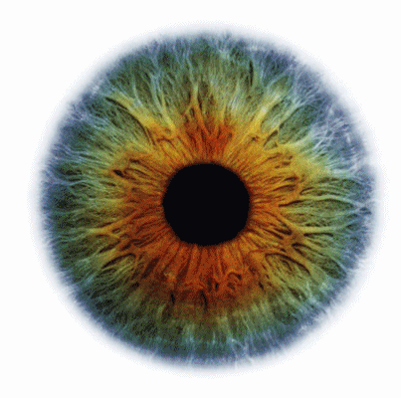
Райдужка (iris) -це кругла регульована діафрагма. Вона розташована в порожнині за рогівкою.
Райдужна оболонка надає оку його колір, в залежності від кількості присутнього пігменту. Якщо пігменту багато, то райдужна оболонка коричнева. Якщо ж його мало, то вона блакитна.
У деяких випадках пігмент зовсім відсутній (у альбіносів) і тоді очі мають червоний колір, так як видно кровоносні судини оболонки.

Slide 19
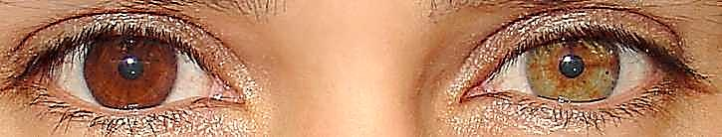
У деяких людей колір райдужної оболонки різний. Таке явище називається
гетерохромія.

Slide 20
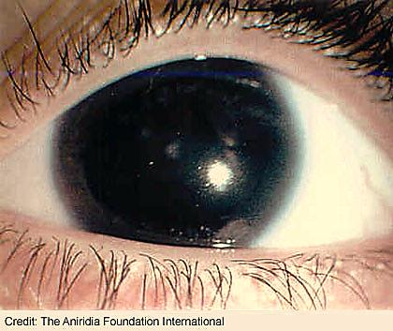
Анірідія - це відсутність райдужки.
Найпоширенішим симптомом вродженої анірідії є недорозвиненість очей у дитини. Тобто у дитини відсутня райдужна оболонка ока або її частина.

Slide 21
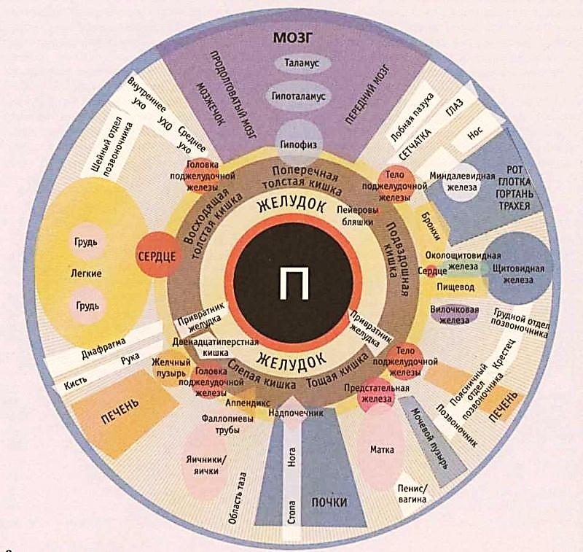
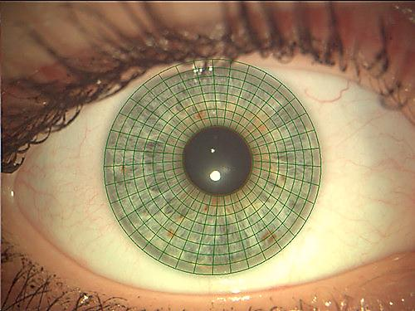
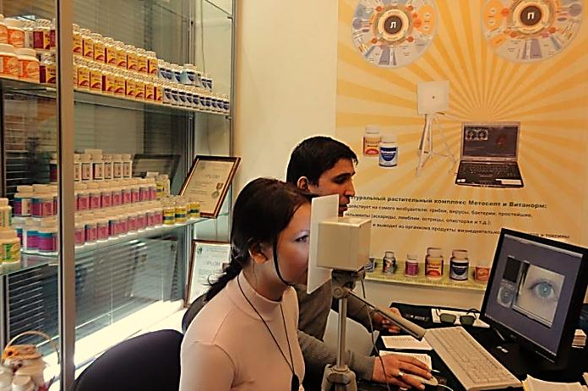
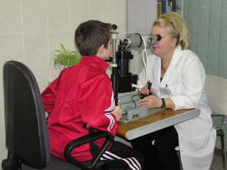
Іридодіагностика - діагностика хвороб по зміні форми, структури, кольору та рухливості райдужної оболонки ока (від грецького "​​iris" - "райдужка").
Дослідження показали, що райдужка може бути джерелом інформації про стан внутрішніх органів, кожен з яких має свою зону представництва в райдужці. Станом цих зон проводять скринінгову іридодіагностику патології внутрішніх органів. Світлова стимуляція цих зон лежить в основі ірідотерапіі.
Натисніть на райдужку

Slide 22

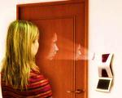
Це цікаво!
Біометрія припускає систему розпізнавання людей по одній або більше фізичних або поведінкових рис.
Райдужна оболонка ока (Iris) є унікальною для кожної людини біометричною характеристикою. Вона формується в перші півтора року життя і залишається практично без змін до самої смерті. У біометрії використовується напівтонове зображення райдужки, і деякі пігментні зміни не помітні.

Slide 23
Технологія ідентифікації райдужної оболонки досить проста: фотографія райдужки перетворюється в комп'ютерний код порівнюється з даними в базі.
Першим її запропонував у 1936 році Френк Берч, офтальмолог з Міннесота, США. Він вказав при цьому на те, що борозенки, рубчики, каблучки і крапочки райдужної оболонки в кожної людини формують унікальний малюнок.
Лише у 1987 році Леонард Флом і Аран Сафір, отримали патент на нову концепцію технології ідентифікації.

Slide 24
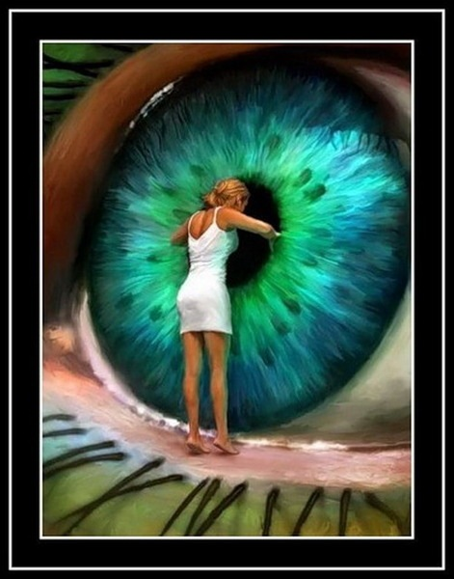
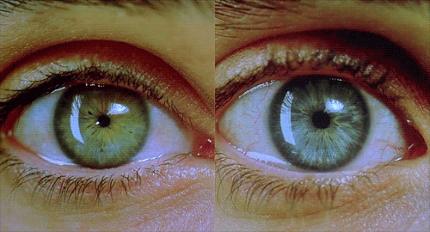
У центрі райдужної оболонки є круглий отвір - зіниця, через який промені світла проникають всередину очного яблука і досягають сітківки.

Slide 25
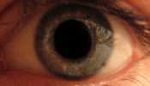
За регулювання розмірів зіниць відповідає автономна нервова система.
Два м'язи (дилататор і сфінктер) різноспрямованої дії здійснюють звуження і розширення зіниці, забезпечуючи дозоване надходження світла в порожнину ока.
Зіниці розширюються дилататор, керованим симпатичними волокнами, звужуються сфінктером, керованим парасимпатичними волокнами.
У людини зміна розмірів зіниць здійснюється рефлекторно (зіницьова реакція), в залежності від кількості світла, що потрапляє на сітківку.

Slide 26
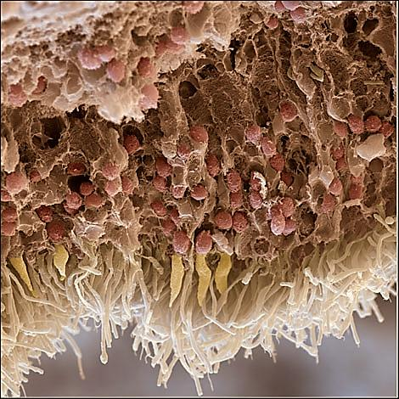
Внутрішня оболонка ока - сітківка - це рецепторна частина зорового аналізатора, тут відбувається безпосереднє сприйняття світла, біохімічні перетворення зорових пігментів, зміна електричних властивостей нейронів і передача інформації в центральну нервову систему.

Slide 27
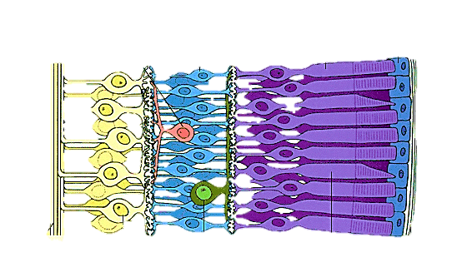
У сітківці розрізняють зовнішню пігментну частину і внутрішню світлочутливу нервову частину.
За анатомічною будовою сітківка складається з десяти шарів, найбільш важливим з яких є шар зорових клітин, що складається з світлосприймаючих клітин - паличок і колбочок. У них відбувається перетворення фізичної енергії променів світла, що потрапляють в очі, в нервовий імпульс.
Епітелій з пігментним шаром
Нейрони сітківки
Палочка
Аксони нервових вузлів
Нейрони сітківки
Колбочка

Slide 28

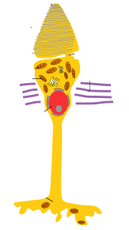
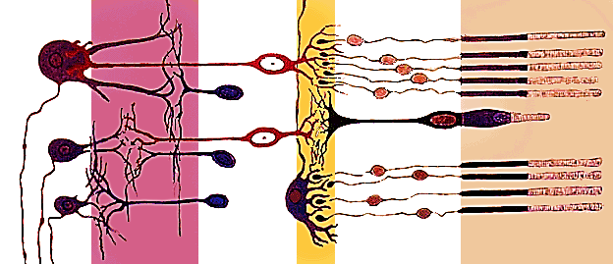
В сітківці ока знаходиться приблизно 140 мільйонів клітин, які сприймають світло, з них десь 130 мільйонів паличок і близько 10 мільйонів колбочок.
Палички - рецептори сутінкового зору відповідальні за форму
Колбочки - рецептори колірного зору

Slide 29
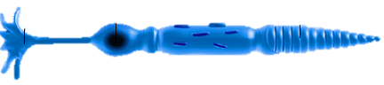
Сприйняття кольору залежить від довжини світлових хвиль і яскравості світла.
Наявність трьох типів колбочок дає можливість відрізняти зміни яскравості від зміни довжини хвилі.
Колбочки
«Красні»
Реагують сильніше на довгі хвилі
«Зелені»
Реагують сильніше на хвилі середньої довжини
«Сині»
Реагують сильніше на короткі хвилі

Slide 30
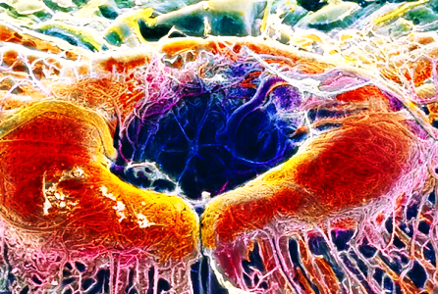
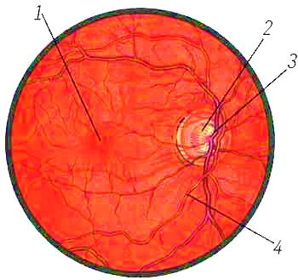
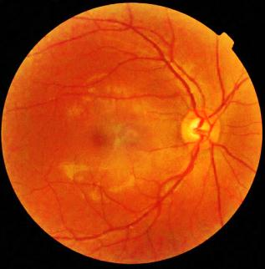
У центрі сітківки розташована область жовтої плями.
Жовта пляма (лат. macula lutea) — місце найбільшої гостроти зору. Має овальну форму, розташоване проти зіниці, трохи вище місця входу в око зорового нерва. У клітинах жовтої плями міститься жовтий пігмент (звідси назва).
Приблизно в 4 мм від жовтої плями, знаходиться місце виходу зорового нерва, створюючи диск діаметром в 1,5 мм. Це місце називається сліпою плямою.
З центру диска зорового нерва виходять судини - артерія і вена, які діляться на гілки, розподіляються майже по всій поверхні сітчастої оболонки.
Жовта пляма, мікрофотографія
Очне дно при огляді
офтальмоскопом:
1 - жовта пляма;
2 - диск зорового нерва;
3 - вени сітківки;
4 - артерії сітківки

Slide 31
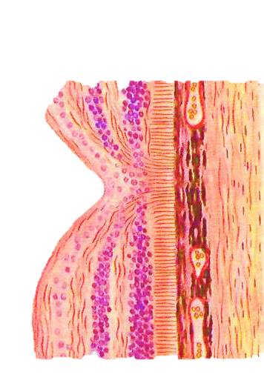
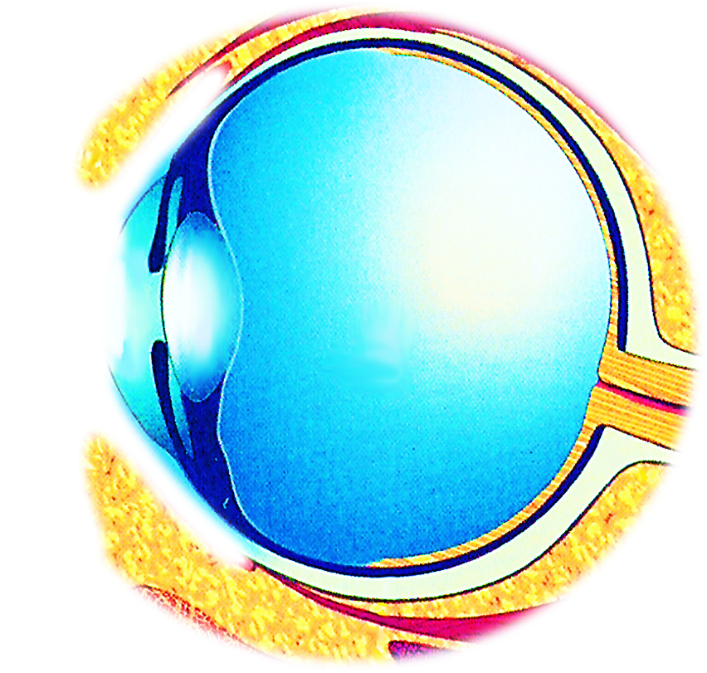
Жовта пляма
(центральна ямка)
Оптична вісь ока
Сітківка
Зоровий нерв
Сліпа пляма

Slide 32
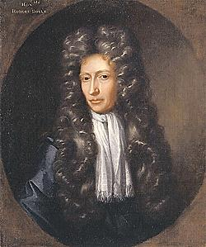

Це цікаво!
У 1668 році знаменитий французький фізик Едм Маріотт вперше виявив в полі зору кожного ока людини невидимий ділянку.
Маріотт належить також і розробка досвіду, за допомогою якого можна було легко переконатися в наявності такої ділянки. Між іншим, досвід Маріотта дуже забавляв придворних Людовіка XIV, яким учений демонстрував його таким чином. Він поміщав двох придворних на відстані двох метрів один від одного і пропонував їм розглядати одним оком якийсь небудь предмет, що містився в певному місці збоку. Кожному з придворних здавалося, що у його колеги немає голови.

Slide 33

Щоб спостерігати у себе сліпу пляму, закрийте праве око і лівим оком подивіться на правий хрестик, який обведений кружечком. Тримаєте особу і монітор вертикально. Не зводячи погляду з правого хрестика, наближайтеся (або віддаляйтеся) від монітора і одночасно стежте за лівим хрестиком (не переводячи на нього погляд). У певний момент він зникне.
Цим способом можна також оцінити приблизний кутовий розмір сліпої плями.

Slide 34
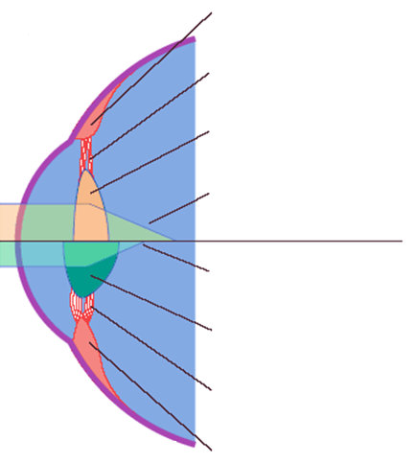
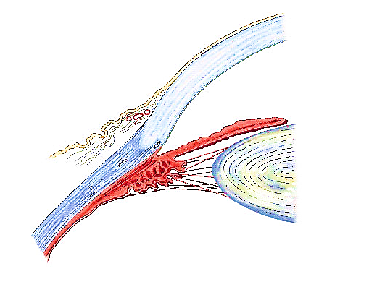
За зіницею перебуває кришталик , що тримається на декількох тонких зв'язках - війчастих поясочках. Ці пояски під контролем війкового м'яза, до якого вони прикріплюються, скорочуються чи розслабляються, дозволяючи тим самим хрусталику ставати тонше або товще.
Цей процес носить назву «акомодація», і завдяки йому око може фокусуватися як на далеких, так і на ближніх об'єктах.
Розгляньте будову натискаючи на зірочки і кружочки.
Удалині
війкового м'яз
розслаблений
Зв'язка кришталика натягнута
Кришталик сплощений
Заломлення світла слабке
Заломлення світла сильне
Кришталик потовщений
Війчасті пояски
Зв'язка кришталика розслаблена
Кришталик
Зблизька
Війковий м'яз скорочений
Війковий м'яз

Slide 35
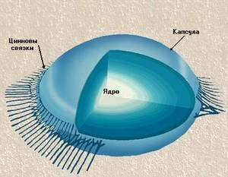
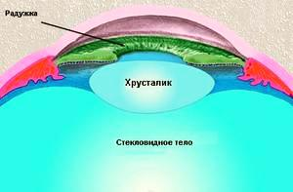
Кришталик - (двоопукла лінза)
Кришталик складається з центрального ядра, оточеного корковою частиною. Зовні він оточений капсулою кришталика.
Кришталик не має судин і отримує необхідні для своєї життєдіяльності живильні речовини через навколишню рідину (волога очних камер і склоподібне тіло).

Slide 36
Оптичну систему ока складають рогівка, водяниста волога, кришталик і склоподібне тіло.
Кришталик
n = 1,386
Рогівка
n = 1,376
Склисте тіло
n = 1,336
Сітківка
Повітря
n =1
Волога передньої камери n = 1,336

Slide 37
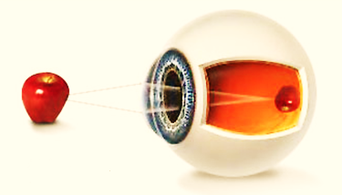
Відбиті від предмета промені світла проходять через оптичну систему ока і створюють зворотне і зменшене зображення на сітківці.

Slide 38






Натисніть на зірочку.
Нормальний зір –
зображення формується
точно на сітківці
Короткозорість (міопія) –
зображення
формується ближче сітківки
Далекозорість
(Гіперметропія) –
зображення формується
далі сітківки

Slide 39


Лінзи
Збираючі – опуклі лінзи
Розсіюючі - увігнуті лінзи

Slide 40






 | Зір вдалину | Зір зблизька
Нормальний хід променів
Порушення зміни довжини поздовжньої осі | Короткозорість міопія | Далекозорість гіперметропія
Виправлення зору за допомогою лінз окулярів

Slide 41


Нервові імпульси по зоровому нерву передаються в кору великих півкуль де відбувається остаточне розрізнення подразнень - форми предметів, їхнього забарвлення, величини, освітленості, розташування і руху.

Slide 42









Дальтонізм
Дальтонізм, нездатність правильно визначати ті або інші кольори, може мати спадкову природу або бути викликаним захворюванням зорового нерва або сітківки.
Набутий дальтонізм має місце тільки на оці, де вражена сітківка чи зоровий нерв. Йому також властиве прогресуюче погіршення з часом і труднощі в розрізненні синього і жовтого кольорів.
Спадковий дальтонізм зустрічається частіше, вражає обидва ока і не погіршується з часом. Цей варіант дальтонізму в різного ступеня вираженості присутня у 8% чоловіків і 0.4% жінок. Спадковий дальтонізм пов'язаний з X-хромосомою і практично завжди передається від матері-носія гена до сина.
Які цифри ти бачиш на малюнках?

Slide 43



Дальтон був протанопом (не розрізняв червоний колір), але не знав про свою колірну сліпоту до 26 років. У нього були три брати і сестра, і двоє з братів страждали кольоросліпотой на червоний колір. Дальтон докладно описав свій сімейний дефект зору в невеликій книзі. Завдяки його публікації і з'явилося слово «дальтонізм», яке на довгі роки стало синонімом не тільки описаної ним аномалії зору в червоній області спектру, але і будь-якого порушення колірного зору.
Сприйняття кольору в залежності від виду колбочок:
Що відбувається у випадку протанопи? Зменшується величина сигналу від червоних колбочок, при цьому точка білого залишається на місці, але відносний рівень білого знижується в червоному регіоні

Slide 44



Нормальне сприйняття
Протанопія-знижене сприйняття червоного
Дейтанопія-знижене сприйняття зеленого

Slide 45
Все око важить 7 грамів, а склоподібне тіло його - 4 грами.
Кришталик ока новонародженого нагадує кулю, а дорослої людини - двоопуклу лінзу
Діаметр кришталика - 10 міліметрів, а товщина його в центрі - близько 4 міліметрів.
Товщина сітківки ока - близько 0,08 міліметра, а товщина рогівки - близько міліметра.
У добу у людини виділяється зазвичай близько одного кубічного сантиметра сліз.
Діаметр очного яблука приблизно однаковий у всіх людей - близько 24 мм - і майже не змінюється з віком. Тому очі у дітей здаються такими великими.
Чутливість сітківки ока при переході від яскравого світла до темряви протягом 20 хвилин зростає майже в 130 тисяч разів.
Зазвичай людина моргає в середньому 25 разів на хвилину, і кожного разу очі залишаються закритими дві десяті частки секунди
Це цікаво!

Slide 46
Вроджені зміни очного яблука
Травми очей
Тривала робота за комп'ютері
Інфекційнезахворювання
Недотримання правил гігієни
Погане освітлення
Читання лежачи
Причини порушення зору

Slide 47




Захворювання очей
Ячмінь - це запалення волосяної цибулини або сальної залози, що знаходиться на краю повіки. Запалення викликають такі мікроорганізми як стафілококи, пневмококи і стрептококи.
Кон'юнктивіт -запалення кон'юнктиви-слизової оболонки повік і очного яблука. Характеризується світлобоязню, почуттям печіння, тяжкості в очах. Вранці вії склеюються слизовими виділеннями. Захворювання викликається, головним чином, інфекцією або шкідливими фізичними і хімічними впливами.
Запалення краю повіки-блефарит. Простий (лускатий) блефарит вражає найчастіше недокрівних маленьких дітей: краї повік у них товщають і покриваються жовтуватими корочками, головним чином у підстави вій.

Slide 48

Подивись і повтори

